Slide 1
Productos Comerciales - EE.UU.
Teléfono Comercial
Celulares
Energía
Servicios Mercantiles
Televisión Satelital
Seguridad de Negocios

Slide 3
Servicio telefónico VoIP comercial completo y asequible
Dos opciones:
Elije el Adaptador telefónico DigitalTalk Express
¿Te encanta tu teléfono actual? Utiliza tu sistema telefónico existente con opción de agregar hasta 4 líneas de voz
Elije DigitalTalk Express
¿Deseas un teléfono nuevo? Esta es una solución telefónica completa

Slide 4
TU NEGOCIO
a la velocidad de 4G

Slide 5
Pequeños Negocios
Hasta 60GB de datos compartidos en la red más grande y confiable de América.
Ideal para negocios pequeños y medianos
Texto y llamadas ilimitadas
Capacidad para hasta 50 líneas
Facilidad para cambiar el plan de datos en cualquier momento
Precios que se ajustan a todos los bolsillos

Slide 6
Pon tu negocio a
BRILLAR

Slide 7
El mismo servicio confiable: No conlleva ningún cambio en la distribución o mantenimiento del servicio de gas natural o electricidad, el cual continuará recibiendo de la empresa de servicios públicos local.
Más opciones: Variedad de planes y opciones de precio no disponibles a través de las empresas de servicios públicos existentes y contratos con plazos que se ajustan a tus necesidades.
XOOM Energy ofrece productos responsables con el medioambiente (en mercados selectos).
Propuesta de precios a la medida para las grandes empresas: Mejor precio disponible de XOOM Energy en base al uso, plan y duración del contrato.

Slide 8
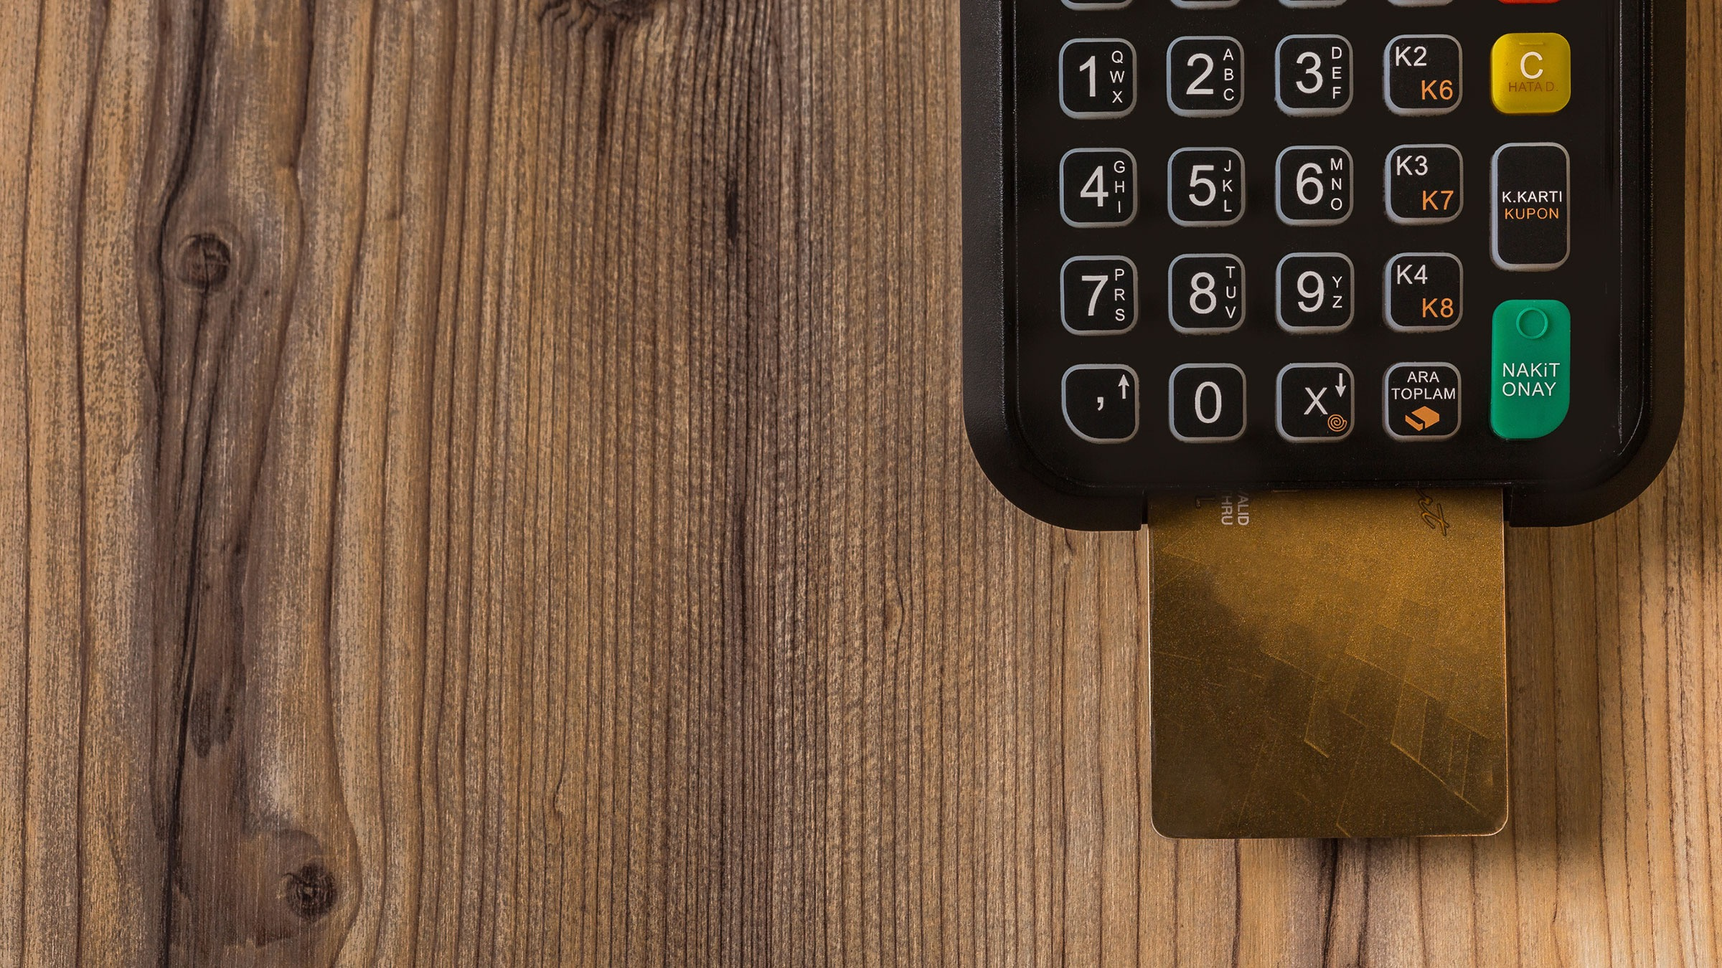
Servicios Mercantiles
Simple y asequible

Slide 9
Proceso de tramitación de pagos sencillo y organizado para que las empresas puedan aceptar todos los principales tipos de pago, incluyendo tarjetas de crédito, débito, tarjetas de regalo, cheques electrónicos y pagos de comercio electrónico.
Opera en cualquier entorno de punto de venta, como establecimientos comerciales y tiendas en línea o móviles.
Tarifas competitivas, sin cargos escondidos ni términos confusos.
Plataforma tecnológica segura y fiable.
Servicio amigable, asistencia técnica especializada y atención personalizada en un único punto de contacto.
Te garantizamos ahorros* o te regalaremos una tarjeta Visa de $100 por tu tiempo.
*Se aplican restricciones.

Slide 10
Tranquilidad
TOTAL

Slide 11
Automatización inalámbrica de negocios
Nuevo financiamiento flexible – ¡Obtén tu sistema Vivint con un pago de solo $50 por adelantado para el equipo, sin cargo de activación!
Controla el sistema remotamente desde un smartphone o dispositivo conectado al Internet
Capacidad para auto-regular el termostato
Video de vigilancia para tranquilidad mientras estás lejos de la oficina
Sistema totalmente personalizado e integrado

Slide 12
Comience a ver la
televisión como una
INVERSIÓN

Slide 13
DISH Network
Lo mejor en deportes universitarios.
Instalación estándar gratis.
Para ordenar, llama al 800-222-5368; Opción 1, luego Opción 2.
DIRECTV
Lo último en entretenimiento con la mayor oferta de canales premium gratis y paquetes deportivos.
Tres meses de canales de películas premium y de alta definición GRATIS.

Slide 14
Cada vez que tú compras un servicio de ACN, estás ayudando a alimentar a un niño necesitado. Cada vez que pagas tu factura mensual de DigitalTalk Express, estás ayudando a alimentar a otro niño.

Slide 15
Visita tu Tienda Virtual de ACN para obtener la información actualizada sobre todos los productos y servicios de ACN.

